Slide 1
SQL I
MDS7103 – Bases de Datos
Sebastián Ferrada Aliaga
Iniciativa de Datos e Inteligencia Artificial
http://sferrada.com
Agosto 2024

Slide 2
La clase pasada...

Slide 3
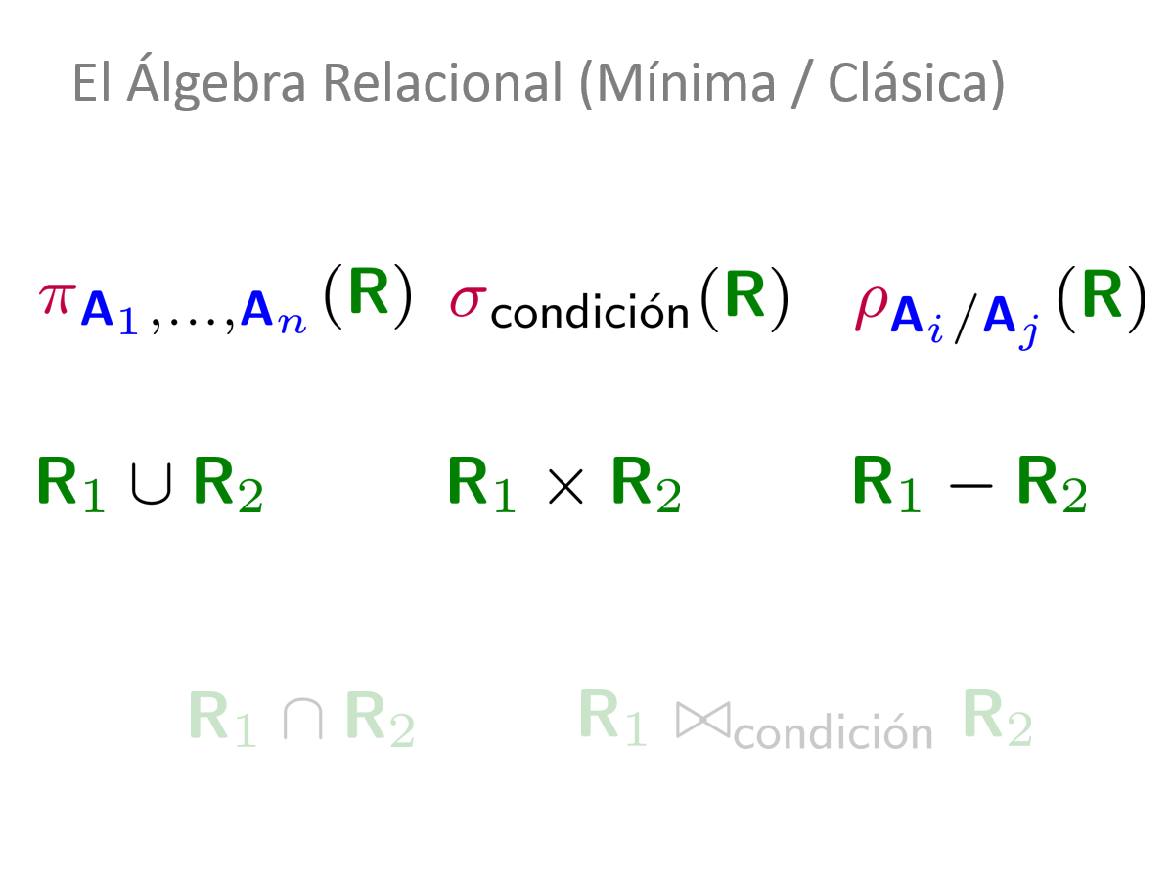
El Álgebra Relacional
… ¿cómo se puede expresar este lenguaje matemático en un lenguaje computacional?

Slide 4
Structured Query Language (SQL)
El lenguaje estructurado de consulta
Capítulo 5 Database Management Systems,
Ramakrishnan / Gehrke (Third Edition)

Slide 5
Los inicios de SQL …
Conceptualizado por
Donald Chamberlin (IBM) y Raymond F. Boyce (IBM)
en 1974

Slide 6
1974 …

Slide 7
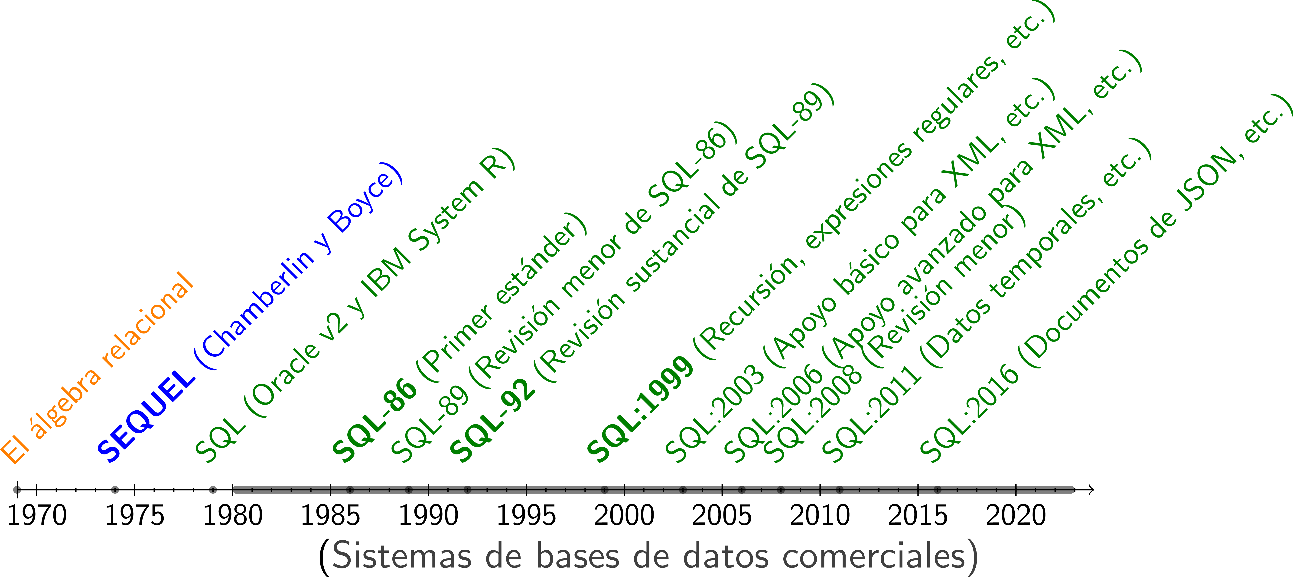
La evolución de SQL
SQL:2023 SQL/PGQ (consultas de grafos)

Slide 8
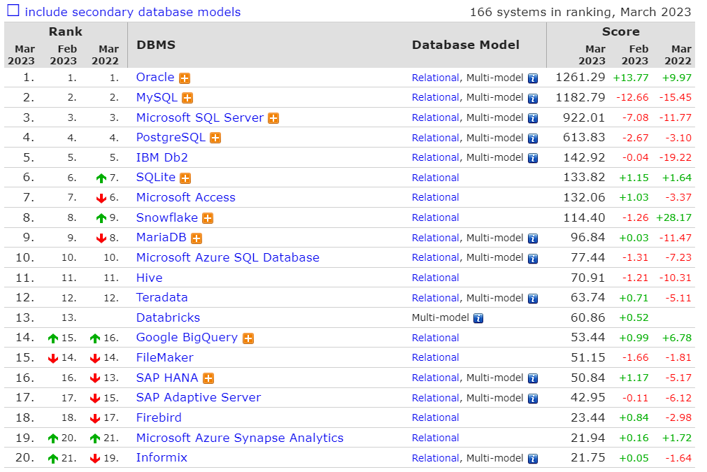
Sistemas de bases de datos (con SQL)
¡Distintos sistemas pueden tener distintas interpretaciones del estándar SQL!
Pero el “core” de SQL es compatible entre los sistemas más populares.
http://db-engines.com/en/ranking/relational+dbms

Slide 9
Álgebra Relacional en SQL

Slide 10
Pokédex
Pokédex
Poke.Nombre | Mote | Capturado | Tipo | HP | ATK
Pikachu | Thor | 13/02/19 01:18 | Eléctrico | 35 | 55
Ivysaur | Demeter | 25/07/19 19:37 | Pasto | 60 | 62
Jolteon | Zeus | 03/08/19 20:11 | Eléctrico | 65 | 65
Sudowoodo | Terrodine | 24/05/19 00:56 | Roca | 70 | 100
Miltank | Balix | 09/05/19 20:04 | Normal | 95 | 80
Sableye | Ngen | 15/01/19 20:33 | Fantasma | 50 | 75
Leafeon | Basil | 29/04/19 06:58 | Pasto | 65 | 110
This Photo by Unknown Author is licensed under CC BY-NC

Slide 11
El Álgebra Relacional

Slide 12
El Álgebra Relacional: Relación

Slide 13
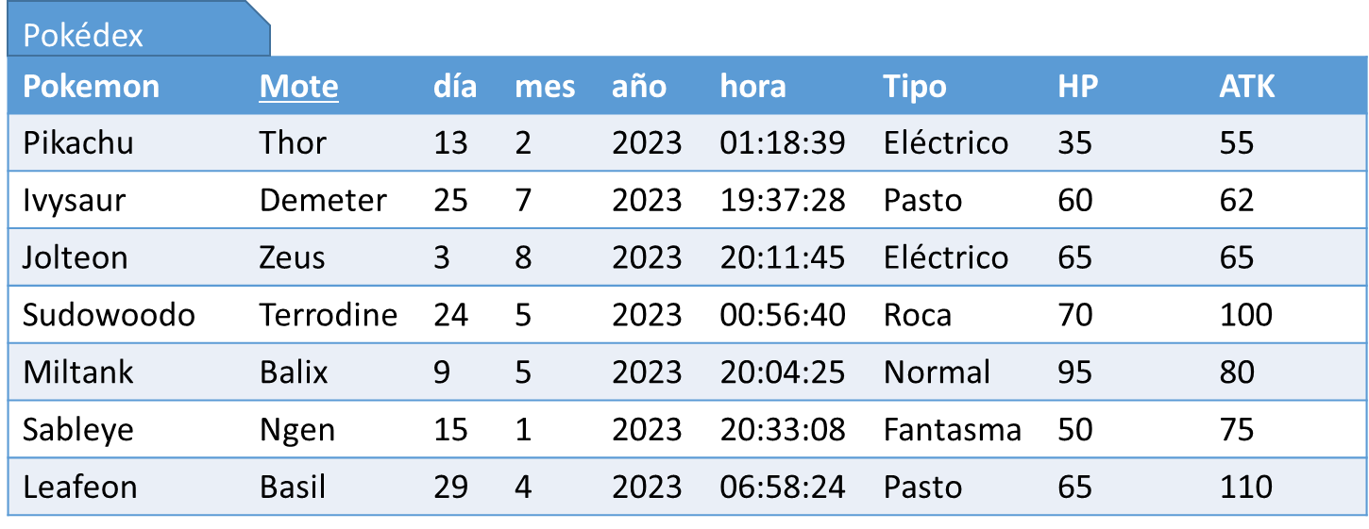
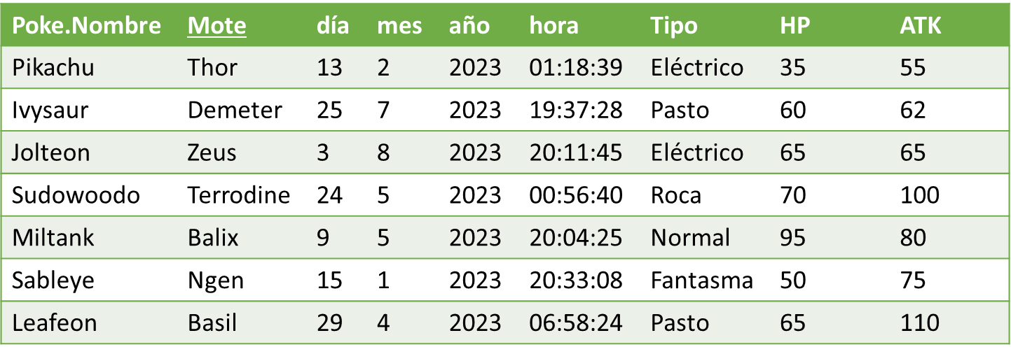
Relación en SQL: SELECT * FROM R
SELECT *
FROM Pokedex

Slide 14
El Álgebra Relacional: Proyección

Slide 15
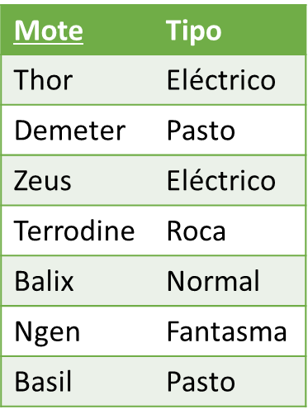
Proyección en SQL: SELECT A1,…,An
SELECT Mote, Tipo
FROM Pokedex

Slide 16
Proyección en SQL: SELECT A1,…,An
SELECT Tipo
FROM Pokedex
¿Algún problema aquí?

Slide 17
Proyección en SQL: SELECT DISTINCT
SELECT DISTINCT Tipo
FROM Pokedex
Tipo
Eléctrico
Pasto
Roca
Normal
Fantasma
SQL puede cambiar las reglas del álgebra relacional; por ejemplo, permite duplicados, considera orden entre las filas, etc.
¿Qué piensan ustedes?
¿Duplicados en tablas/resultados son útiles?

Slide 18
El Álgebra Relacional: Selección

Slide 19
Selección en SQL: WHERE (=|<>|>|<)
SELECT Pokemon, Mote, ATK
FROM Pokedex
WHERE Pokemon = ‘Pikachu’

Slide 20
Selección en SQL: WHERE (=|<>|>|<)
SELECT Pokemon, Mote, ATK
FROM Pokedex
WHERE ATK < 50

Slide 21
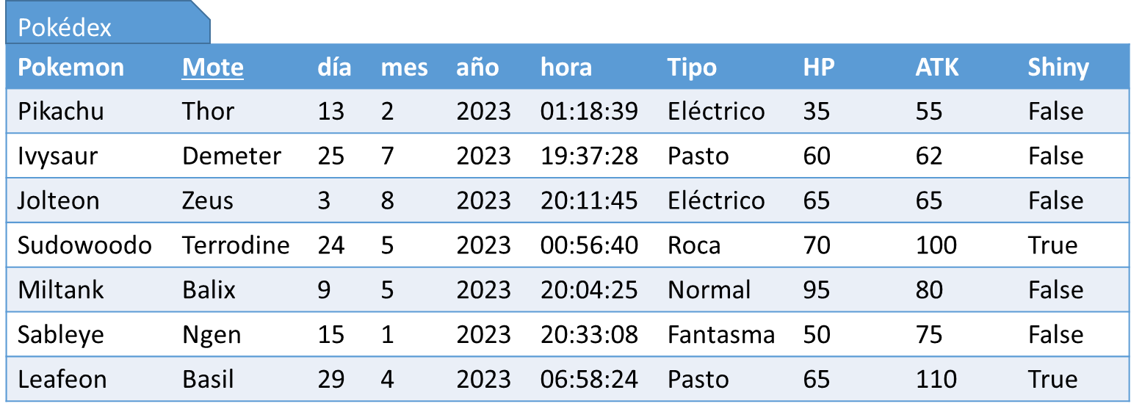
Selección en SQL: WHERE AND|OR|NOT
SELECT Pokemon, Mote, ATK
FROM Pokedex
WHERE ATK >= 110
AND Shiny IS TRUE

Slide 22
¡Cuidado!

Slide 23
El Álgebra Relacional: Renombramiento

Slide 24
Renombramiento en SQL: AS
SELECT Pokemon, Mote, ATK AS Ataque
FROM Pokedex
WHERE ATK >= 110
AND Shiny IS TRUE

Slide 25
El Álgebra Relacional: Unión

Slide 26
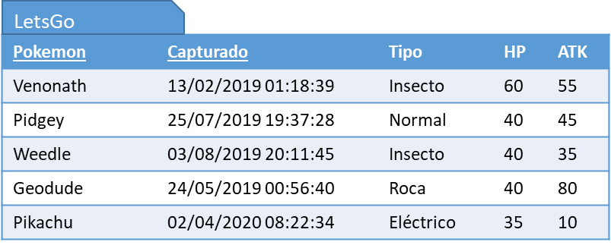
Unión en SQL: UNION
SELECT Pokemon
FROM Pokedex
UNION
SELECT Pokemon
FROM LetsGo
Ambas consultas deben tener el mismo número de columnas y deben tener el mismo tipo de datos

Slide 27
Unión en SQL: UNION ALL
SELECT Pokemon
FROM Pokedex
UNION ALL
SELECT Pokemon
FROM LetsGo

Slide 28
El Álgebra Relacional: Producto Cartesiano

Slide 29
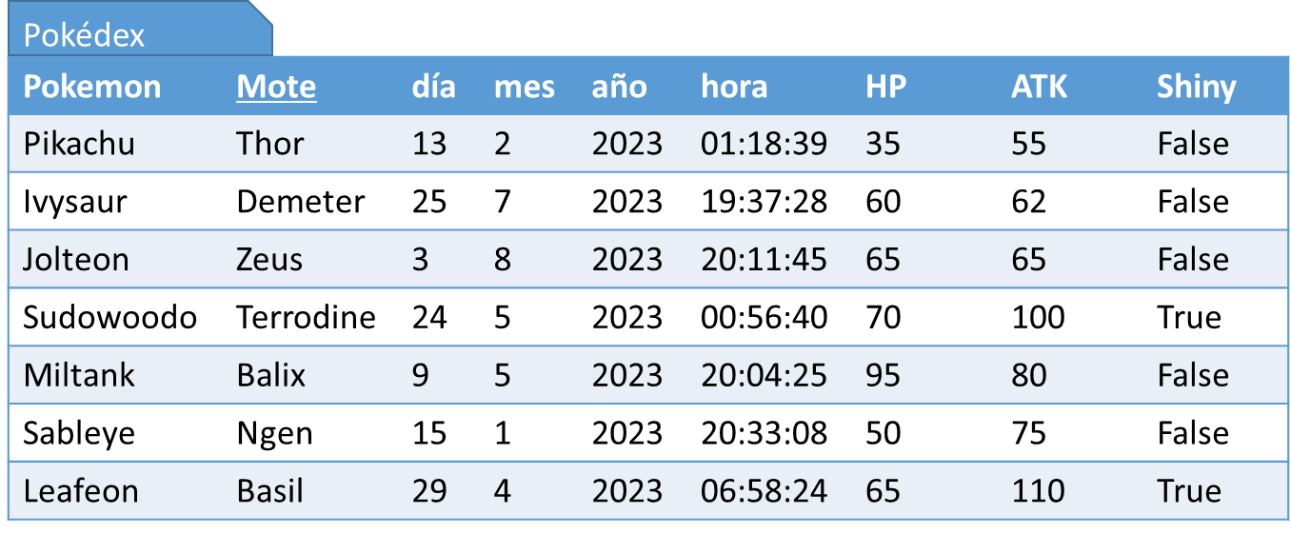
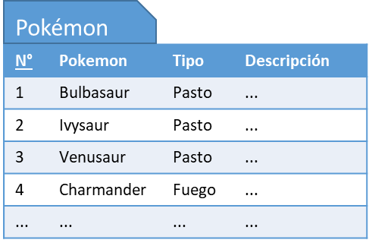
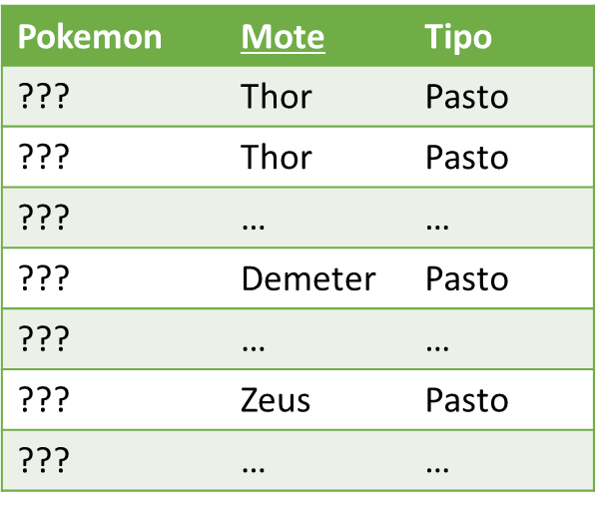
Producto Cartesiano en SQL: FROM
SELECT Pokemon, Mote, Tipo
FROM Pokedex, Pokemon
¿Algún problema aquí?
¿Cuál Pokémon?

Slide 30
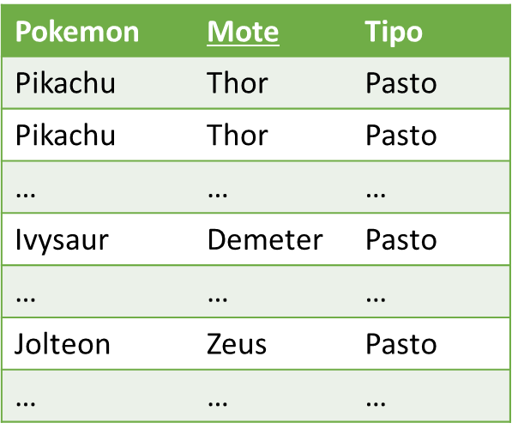
Producto Cartesiano en SQL: FROM
SELECT PD.Pokemon, Mote, Tipo
FROM Pokedex PD, Pokemon PK
Las tablas pueden compartir atributos, pero al momento de referenciar un atributo así, hay que desambiguarlo.

Slide 31
Producto Cartesiano en SQL: CROSS JOIN
SELECT PD.Pokemon, Mote, Tipo
FROM Pokedex PD, Pokemon PK
SELECT PD.Pokemon, Mote, Tipo
FROM Pokedex PD CROSS JOIN Pokemon PK

Slide 32
El Álgebra Relacional: Diferencia

Slide 33
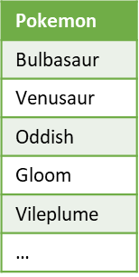
Diferencia en SQL: EXCEPT
SELECT Pokemon
FROM Pokemon
WHERE Tipo=‘Pasto’
EXCEPT
SELECT Pokemon
FROM Pokedex
Ambas consultas deben tener el mismo número de columnas y deben tener el mismo tipo de datos

Slide 34
El Álgebra Relacional: Intersección

Slide 35
Intersección en SQL: INTERSECT
SELECT Pokemon
FROM Pokedex
INTERSECT
SELECT Pokemon
FROM LetsGo
Pokemon
Pikachu
Ambas consultas deben tener el mismo número de columnas y deben tener el mismo tipo de datos

Slide 36
El Álgebra Relacional: Join

Slide 37
Joins en SQL: FROM + WHERE
SELECT Mote, Tipo
FROM Pokedex PD, Pokemon PK
WHERE PD.Pokemon = PK.Pokemon

Slide 38
Joins en SQL: FROM / JOIN / ON
SELECT Mote, Tipo
FROM Pokedex PD, Pokemon PK
WHERE PD.Pokemon = PK.Pokemon
SELECT Mote, Tipo
FROM Pokedex PD JOIN Pokemon PK
ON PD.Pokemon = PK.Pokemon

Slide 39
Joins en SQL: FROM + WHERE
SELECT Mote, Tipo
FROM Pokedex PD, Pokemon PK
WHERE PD.Pokemon = PK.Pokemon
AND Shiny IS FALSE
Mote | Tipo
Thor | Eléctrico
Demeter | Pasto
Zeus | Eléctrico
Balix | Normal
Ngen | Fantasma

Slide 40
Joins en SQL: JOIN USING
SELECT Mote, Tipo
FROM Pokedex JOIN Pokemon
USING (Pokemon)

Slide 41
Joins en SQL: NATURAL JOIN
SELECT Mote, Tipo
FROM Pokedex NATURAL JOIN Pokemon

Slide 42
Self-Joins en SQL
P1.Mote | P2.Mote
Demeter | Thor
Zeus | Thor
Terrodine | Thor
Balix | Thor
Ngen | Thor
 | …
SELECT P1.Mote, P2.Mote
FROM Pokedex P1, Pokedex P2
WHERE P1.ATK > P2.ATK

Slide 43
Self-Joins en SQL
Ruta
Origen | Destino
Santiago | Rio de Janeiro
Rio de Janeiro | París
Río de Janeiro | Nueva York
Nueva York | Toronto
SELECT R1.origen, R1.destino, R2.destino
FROM Ruta R1, Ruta R2
WHERE R1.destino = R2.origen
R1.origen | R1.destino | R2.origen
Santiago | Rio de Janeiro | París
Santiago | Rio de Janeiro | Nueva York
Rio de Janeiro | Nueva York | Toronto

Slide 44
Más allá del Álgebra Relacional en SQL

Slide 45
Más allá del Álgebra Relacional

Slide 46
Más allá: Condiciones Avanzadas

Slide 47
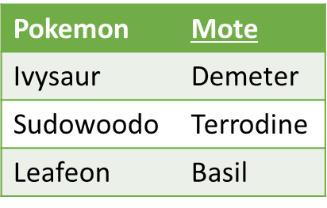
Condiciones Avanzadas en SQL: IN
SELECT Pokemon, Mote
FROM Pokedex
WHERE Tipo IN (‘Pasto’, ‘Roca’)

Slide 48
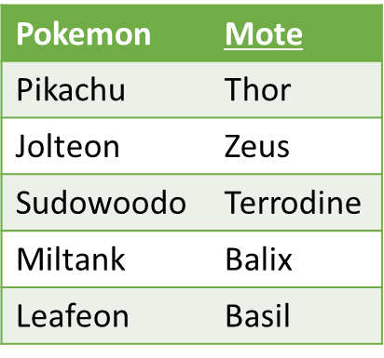
Condiciones Avanzadas en SQL: BETWEEN
SELECT Pokemon, Mote
FROM Pokedex
WHERE año BETWEEN 2020 AND 2022

Slide 49
Condiciones Avanzadas en SQL: LIKE
Pokemon
Charmeleon
Vaporeon
Jolteon
Flareon
Espeon
Umbreon
…
SELECT Pokemon
FROM Pokemon
WHERE Pokemon LIKE ‘%eon’

Slide 50
Condiciones avanzadas en SQL: LIKE
¡Distinción de mayúsculas depende de la configuración de un sistema en particular!
[charlist] está solo en algunos motores, como SQL Server.

Slide 51
Más allá: Funciones

Slide 52
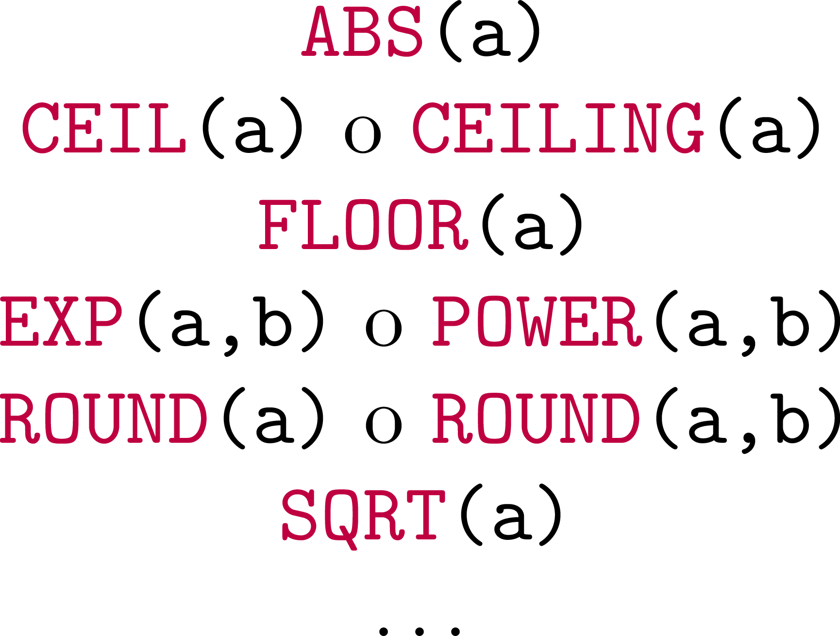
Funciones en SQL: Aritméticas

Slide 53
Funciones Aritméticas
SELECT (HP-10)*100/ATK AS IV
FROM Pokedex
WHERE Pokemon=‘Pikachu’
IV
12.857

Slide 54
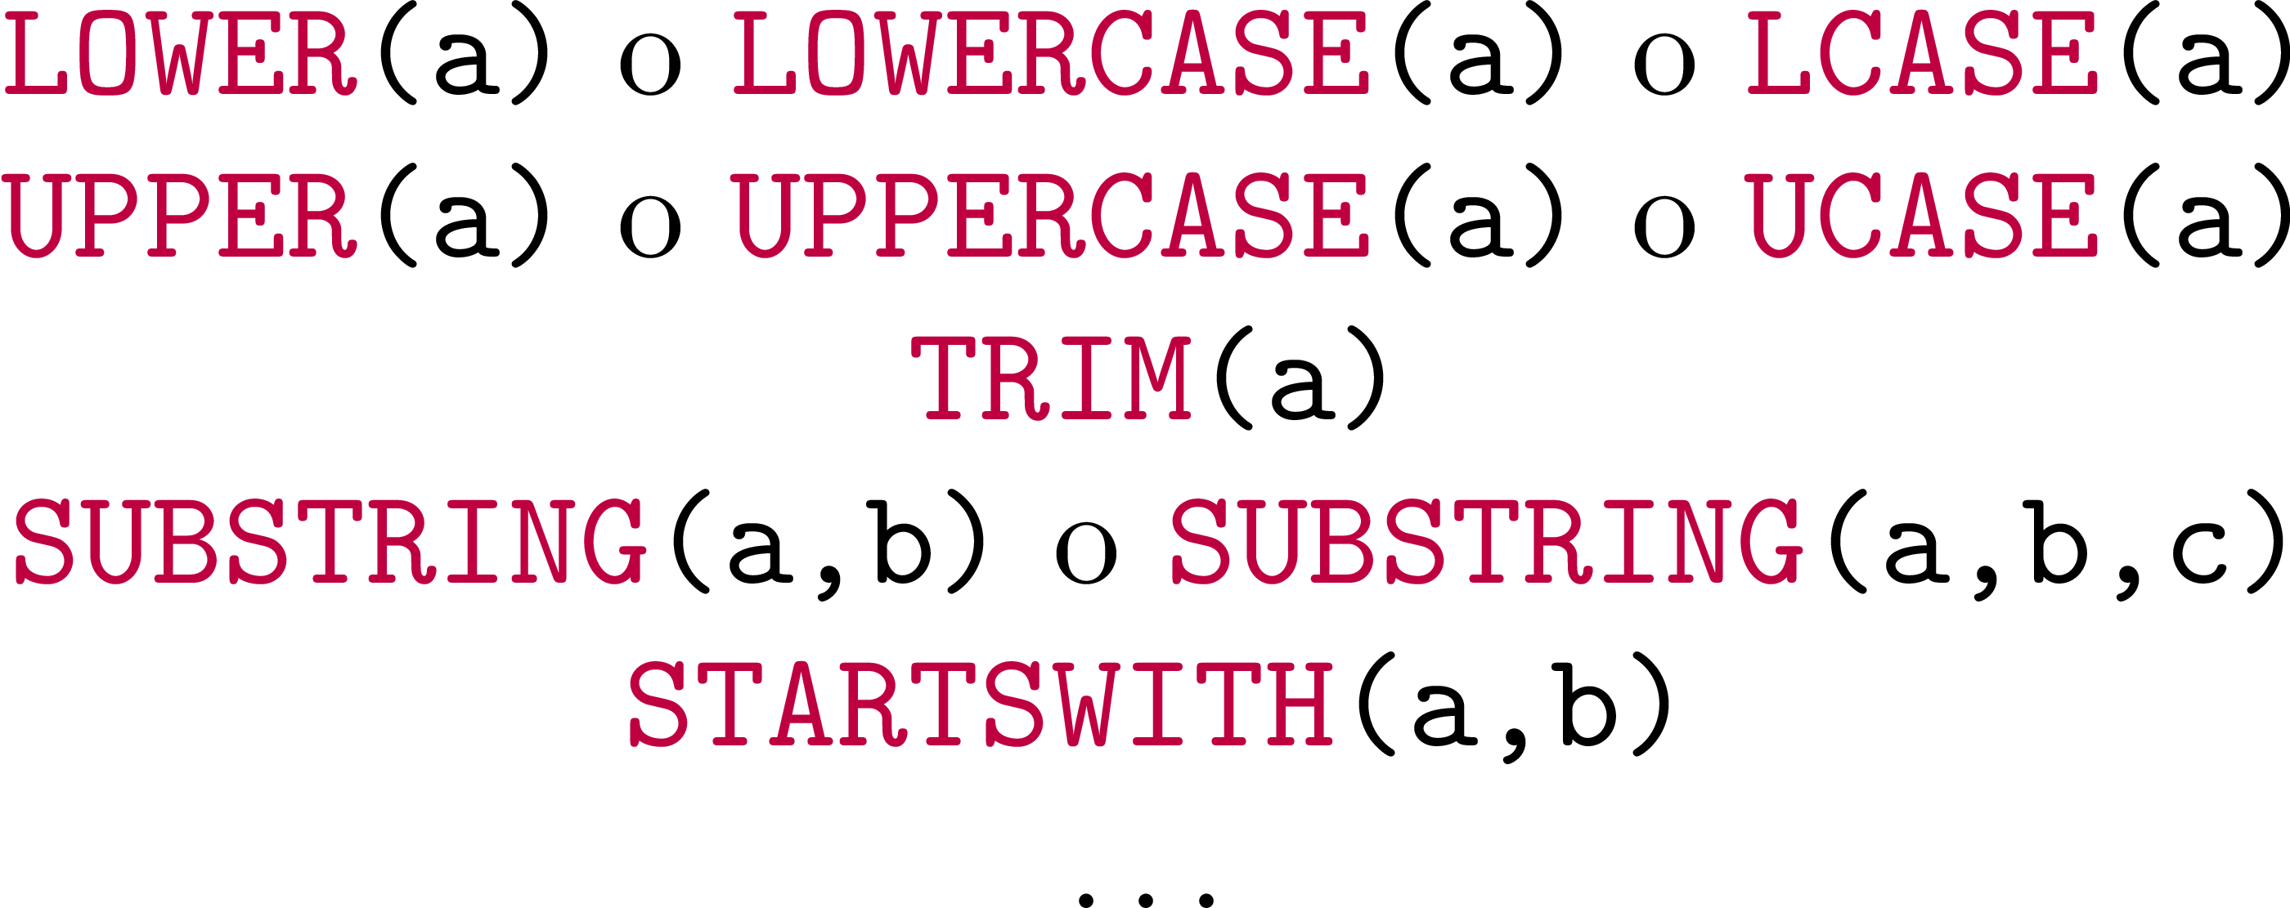
Funciones en SQL: Strings

Slide 55
Funciones en SQL: Fechas
current_date(), current_time(), date_add(a,b), date_subtract(a,b), EXTRACT(campo FROM a), make_date(y,m,d), now()

Slide 56
Funciones en SQL: Condicionales

Slide 57
Más allá: Nulos

Slide 58
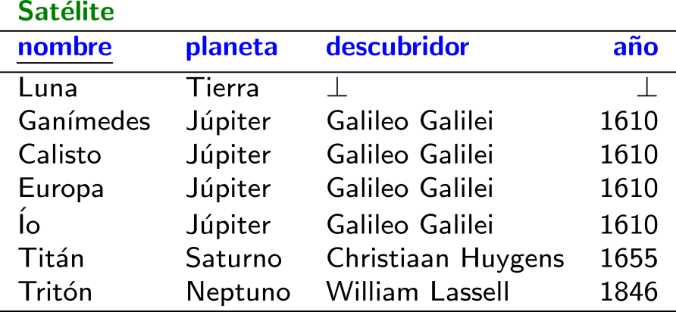
Nulos en SQL
¿Quién descubrió la Luna?
¿Existe forma de evitar el nulo?
¿Vale la pena evitar el nulo?

Slide 59
Nulos en SQL
DESCONOCIDO o INAPLICABLE
(No significa FALSO)

Slide 60
Nulos en SQL: IS NULL

Slide 61
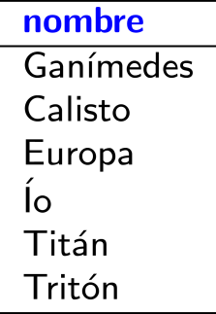
Nulos en SQL: IS NOT NULL

Slide 62
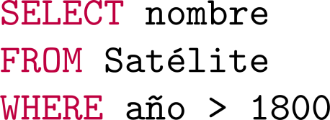
Nulos en SQL: Comparación con nulos

Slide 63
Nulos en SQL: Comparación con nulos
¡El nulo en la consulta y el nulo en los datos son distintos!

Slide 64
Nulos en SQL: Comparación con nulos
???
Cuando no importa el valor del desconocido, el resultado se mantiene.
Cuando importa el valor del desconocido, el resultado es desconocido.

Slide 65
Nulos en SQL: Comparación con nulos
Cuando no importa el valor del desconocido, el resultado se mantiene.
Cuando importa el valor del desconocido, el resultado es desconocido.

Slide 66
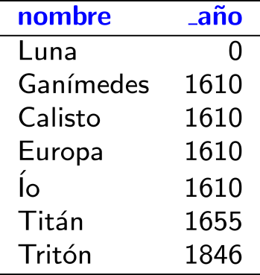
Nulos en SQL: COALESCE
Elegir el primer valor que no sea NULL

Slide 67
Más allá: Orden y límites

Slide 68
Orden en SQL: ORDER BY ASC|DESC
SELECT *
FROM Pokedex
ORDER BY ATK

Slide 69
Sistemas de bases de datos (con SQL)
¡Distintos sistemas pueden tener distintas interpretaciones del estándar SQL!
Pero el “core” de SQL es compatible entre los sistemas más populares.
http://db-engines.com/en/ranking/relational+dbms

Slide 70
Limitar Resultados en SQL: FETCH FIRST
SELECT *
FROM Pokedex
ORDER BY ATK
FETCH FIRST 4 ROWS ONLY
Versión estándar (desde SQL:2008) que se usa en Postgres y DB2.

Slide 71
Limitar Resultados en SQL: LIMIT
SELECT *
FROM Pokedex
ORDER BY ATK
LIMIT 4
Versión no estándar que se usa en Postgres, SQLite y MySQL.

Slide 72
Limitar Resultados en SQL: TOP
SELECT TOP 4 *
FROM Pokedex
ORDER BY ATK
Una versión no estándar que se usa en SQL Server, SQLite y MySQL.

Slide 73
Limitar Resultados en SQL: LIMIT + OFFSET
SELECT *
FROM Pokedex
ORDER BY ATK
LIMIT 4 OFFSET 2
Una versión no estándar que se usa en SQL Server, SQLite y MySQL.

Slide 74
La próxima clase, seguiremos con el: Structured Query Language (SQL)
Capítulo 5 | Ramakrishnan / Gehrke

Slide 75
SQL I
MDS7103 – Bases de Datos
Sebastián Ferrada Aliaga
Iniciativa de Datos e Inteligencia Artificial
http://sferrada.com
Agosto 2024

